Slide 1

Zrównoważony Kampus SGGW –
- kształcenie na rzecz branż kluczowych
Fundusze Europejskie
dla Rozwoju Społecznego
Projekt współfinansowany z Europejskiego Funduszu Społecznego Plus
w ramach Programu Fundusze Europejskie dla Rozwoju Społecznego 2021-2027
Priorytet 1 Umiejętności
Działanie 01.05 Umiejętności w szkolnictwie wyższym

Slide 2
Systemy informacji geograficznej
Ćwiczenia 11
Indeksy wegetacyjne i teledetekcyjny monitoring upraw

Slide 3
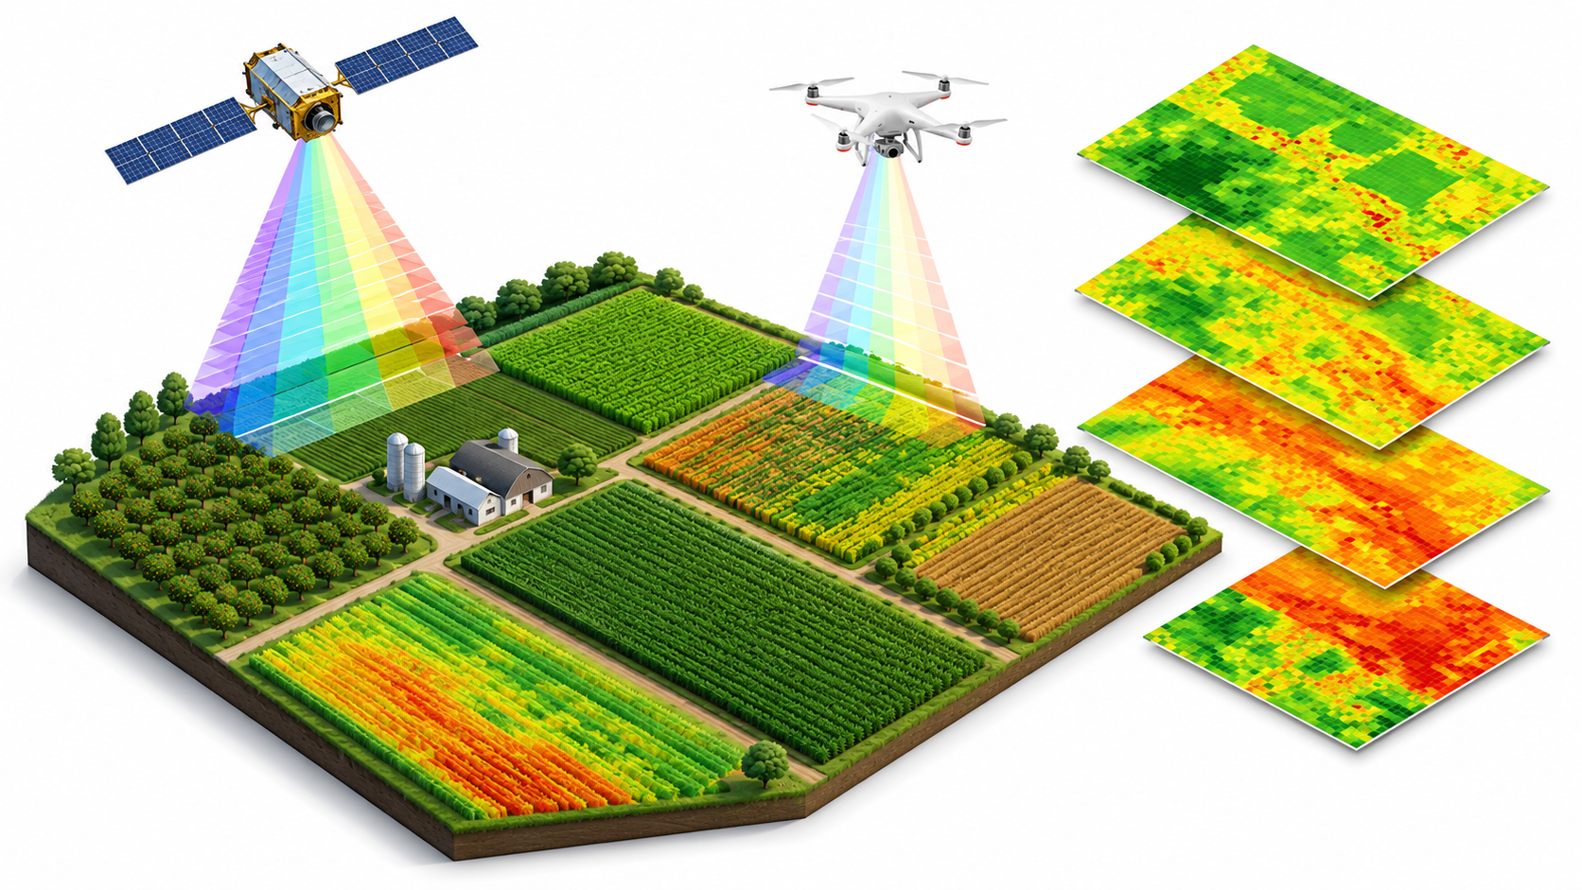
Indeksy wegetacyjne w monitoringu upraw
1
Indeksy takie jak NDVI, NDWI, NGRDI, GNDVI, SAVI, NDRE czy EVI są prostymi wskaźnikami liczbowymi, które opisują właściwości roślinności na podstawie odbicia promieniowania w różnych zakresach widma.
W praktyce służą do oceny kondycji upraw, biomasy, stresu wodnego, niedoborów, uszkodzeń, zachwaszczenia, dojrzewania oraz zmienności przestrzennej pól.
Dane do ich obliczania mogą pochodzić z różnych pułapów: kamer naziemnych, sensorów na maszynach, UAV, samolotów oraz satelitów.
Największą wartość mają wtedy, gdy są analizowane w czasie i powiązane z wiedzą agronomiczną, pogodą, glebą i historią pola.

Slide 4
Czym są indeksy wegetacyjne?
2
Indeks wegetacyjny jest przekształceniem wartości odbicia w dwóch lub więcej kanałach spektralnych.
Najczęściej wykorzystuje się fakt, że rośliny inaczej odbijają światło widzialne, bliską podczerwień, red-edge i krótkofalową podczerwień.
Zdrowa roślinność zwykle silnie pochłania światło czerwone, związane z fotosyntezą, i silnie odbija bliską podczerwień, związaną ze strukturą liści.
Indeksy nie są bezpośrednim pomiarem plonu, azotu lub wilgotności, ale wskaźnikami powiązanymi z cechami łanu.
Ich interpretacja zależy od gatunku rośliny, fazy rozwojowej, gleby, terminu obserwacji, warunków atmosferycznych, kalibracji sensora i rozdzielczości przestrzennej.

Slide 5
Dane spektralne i kanały obrazu
3
Do obliczania indeksów potrzebne są kanały obrazu odpowiadające określonym zakresom promieniowania.
Kamery RGB rejestrują kanały czerwony, zielony i niebieski. Pozwalają obliczać indeksy widzialne, takie jak NGRDI, VARI, ExG, GLI lub TGI.
Kamery multispektralne mogą zawierać dodatkowo bliską podczerwień, red-edge, a czasem kilka wąskich kanałów przydatnych do oceny chlorofilu i biomasy.
Satelity dostarczają kanały o zróżnicowanej rozdzielczości, np. w zakresie widzialnym, NIR, SWIR, termalnym i red-edge.
Dane hiperspektralne zawierają bardzo wiele wąskich pasm, co umożliwia bardziej szczegółową analizę fizjologii roślin, ale wymaga większej ostrożności i bardziej zaawansowanego przetwarzania.

Slide 6
NDVI – podstawowy indeks roślinności
4
NDVI, czyli Normalized Difference Vegetation Index, jest najczęściej stosowanym indeksem wegetacyjnym.
Wzór: NDVI = (NIR − Red) / (NIR + Red).
Wysokie wartości NDVI zwykle wskazują na dobrze rozwiniętą, zieloną i aktywną fotosyntetycznie roślinność. Niskie wartości mogą oznaczać glebę, wodę, resztki pożniwne, uszkodzenia, słaby łan albo wczesną fazę rozwoju.
W rolnictwie NDVI wykorzystuje się do monitorowania wzrostu upraw, wyznaczania stref produkcyjnych, oceny szkód, porównywania pól i budowy modeli predykcji plonu.
Ograniczeniem NDVI jest nasycanie się przy bardzo gęstej roślinności oraz wrażliwość na tło gleby i warunki obserwacji.

Slide 7
NDWI i wskaźniki związane z wodą
5
NDWI występuje w kilku wariantach, dlatego zawsze trzeba sprawdzić, jakie kanały zostały użyte.
Wariant wykorzystujący NIR i SWIR jest często stosowany do oceny zawartości wody w roślinach lub stresu wodnego. Wariant oparty na kanale zielonym i NIR jest częściej używany do identyfikacji wód powierzchniowych.
W rolnictwie wskaźniki związane z wodą pomagają wykrywać suszę, przesuszenie łanu, podtopienia, zastoiska wodne i różnice w uwilgotnieniu pola.
Na poziomie gospodarstwa mogą wspierać decyzje o nawadnianiu lub melioracji.
W skali regionalnej i globalnej są użyteczne do monitorowania deficytu wody, zalewów, okresowych zbiorników wodnych oraz przestrzennego zróżnicowania stresu wodnego upraw.

Slide 8
NGRDI i indeksy z kamer RGB
6
NGRDI, czyli Normalized Green Red Difference Index, można obliczyć ze zwykłych obrazów RGB.
Wzór: NGRDI = (Green − Red) / (Green + Red).
Jest przydatny wtedy, gdy nie mamy kanału NIR, np. przy zdjęciach z prostych kamer UAV, telefonów, kamer polowych lub archiwalnych zdjęć lotniczych.
Do podobnych indeksów należą VARI, ExG, GLI, CIVE i TGI. Są one związane z zielonością roślin, pokryciem gleby przez łan i różnicami barwy.
Indeksy RGB są tańsze i łatwiejsze do pozyskania, ale zwykle mniej stabilne niż indeksy wykorzystujące NIR, ponieważ silniej zależą od oświetlenia, cieni, ekspozycji, balansu bieli i warunków atmosferycznych.

Slide 9
Red-edge, NDRE i indeksy chlorofilu
7
Kanał red-edge znajduje się między czerwienią a bliską podczerwienią i jest bardzo przydatny w monitorowaniu roślinności.
NDRE, czyli Normalized Difference Red Edge, wykorzystuje zwykle NIR i red-edge. Jest mniej podatny na nasycenie niż NDVI w gęstych łanach.
Indeksy red-edge są często stosowane do oceny chlorofilu, zawartości azotu, wigoru roślin i zmienności produkcyjnej w późniejszych fazach rozwoju.
W uprawach zbóż, rzepaku, kukurydzy, ziemniaka i roślin sadowniczych mogą wspierać decyzje o nawożeniu azotem i identyfikacji fragmentów pola o słabszej kondycji.
Ich wykorzystanie wymaga jednak sensora multispektralnego z odpowiednim kanałem oraz dobrej kalibracji radiometrycznej.

Slide 10
SAVI, MSAVI, EVI i korekcja wpływu gleby
8
Niektóre indeksy powstały po to, aby ograniczyć problemy NDVI w określonych warunkach.
SAVI i MSAVI uwzględniają wpływ tła gleby, dlatego mogą być przydatne przy rzadkim łanie, wczesnych fazach rozwoju lub na polach z dużą widocznością gleby.
EVI został opracowany w celu poprawy czułości w gęstej roślinności i częściowego ograniczenia wpływu atmosfery oraz tła.
W praktyce rolniczej wybór indeksu powinien zależeć od uprawy, fazy rozwoju i problemu badawczego.
NDVI jest dobrym punktem startu, ale nie zawsze najlepszym wskaźnikiem dla bardzo gęstych łanów, wczesnego wzrostu, upraw rzędowych albo analiz porównujących różne typy roślinności.

Slide 11
Inne indeksy przydatne w rolnictwie
9
W analizach rolniczych stosuje się wiele dodatkowych indeksów.
GNDVI wykorzystuje kanał zielony i NIR, dzięki czemu może być związany z chlorofilem i stanem odżywienia roślin.
NBR i pokrewne indeksy, oparte często na NIR i SWIR, mogą pomagać w ocenie uszkodzeń roślinności, stresu i zmian po zdarzeniach ekstremalnych.
PRI bywa wykorzystywany do oceny efektywności fotosyntezy, ale wymaga odpowiednich, zwykle wąskich kanałów spektralnych.
W danych hiperspektralnych możliwe jest tworzenie wyspecjalizowanych indeksów dla pigmentów, wody, struktury liści lub stresu chorobowego.
Nie należy jednak mnożyć indeksów bez celu. Najlepszy indeks to ten, który odpowiada na konkretne pytanie agronomiczne.

Slide 12
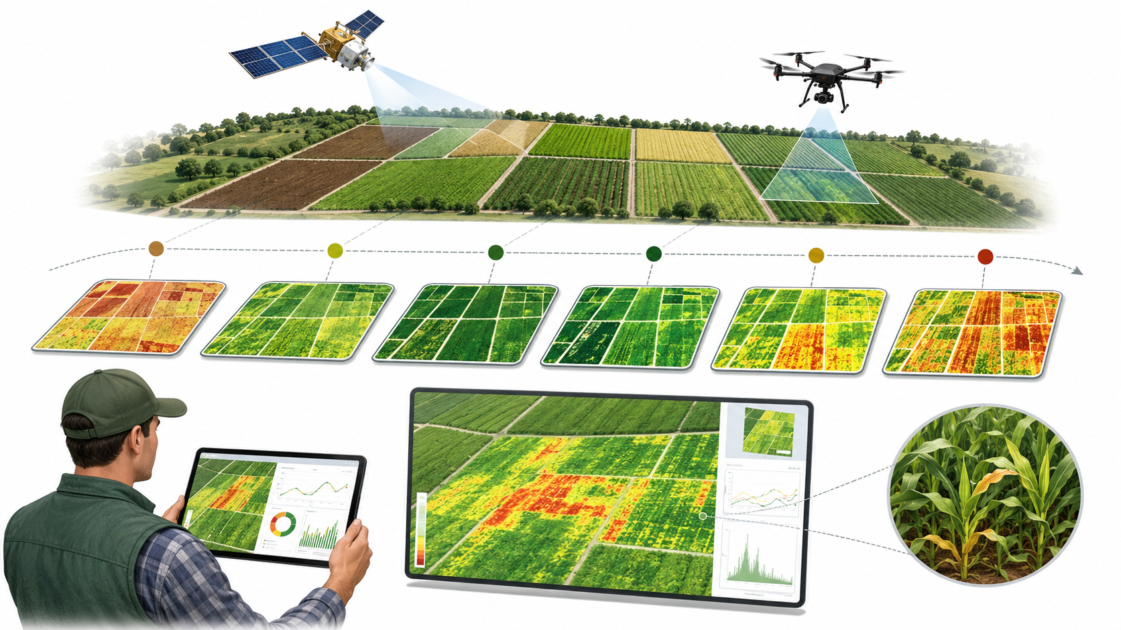
Źródła danych: obserwacje naziemne i sensory bliskiego zasięgu
10
Dane do indeksów wegetacyjnych nie muszą pochodzić wyłącznie z satelitów lub dronów.
W gospodarstwie można wykorzystywać kamery na maszynach, czujniki aktywne mierzące odbicie roślin, kamery stacjonarne, fenokamery, spektrometry polowe oraz pomiary wykonywane ręcznie.
Takie dane mają bardzo wysoką rozdzielczość czasową lub przestrzenną, ale obejmują zwykle mniejszy obszar.
Są przydatne do kalibracji i walidacji danych z UAV oraz satelitów, np. przez porównanie indeksów z oceną fazy rozwojowej, LAI, biomasą, zawartością azotu lub plonem.
Na poziomie pola pomagają wyjaśnić, czy różnice widoczne na mapie wynikają z rzeczywistego stanu uprawy, czy z błędów obserwacji.

Slide 13
Dane UAV w monitorowaniu upraw
11
UAV, czyli bezzałogowe statki powietrzne, pozwalają pozyskiwać obrazy o bardzo wysokiej rozdzielczości przestrzennej.
Kamery RGB są tanie i przydatne do oceny pokrycia roślinnością, wschodów, zachwaszczenia, uszkodzeń i zmienności barwy łanu.
Kamery multispektralne umożliwiają obliczanie NDVI, NDRE, GNDVI, SAVI i innych indeksów wymagających NIR lub red-edge.
Dane UAV są bardzo przydatne w skali pola i gospodarstwa, zwłaszcza przy lustracji, doświadczeniach polowych, mapach strefowych, ocenie szkód i kontroli zabiegów.
Wymagają jednak poprawnej ortorektyfikacji, kalibracji radiometrycznej, kontroli oświetlenia oraz uwzględnienia różnic między terminami nalotów.

Slide 14
Dane satelitarne
12
Satelity umożliwiają regularny monitoring dużych obszarów, od gospodarstwa po cały świat.
Sentinel-2 jest bardzo popularnym źródłem danych rolniczych, ponieważ dostarcza kanały widzialne, NIR, red-edge i SWIR, przydatne do wielu indeksów.
Landsat zapewnia długą serię czasową, istotną do analiz zmian wieloletnich, trendów suszy, użytkowania ziemi i produktywności roślinności.
Komercyjne konstelacje satelitarne mogą dostarczać obrazy częściej lub w wyższej rozdzielczości, co ma znaczenie przy monitoringu szkód i szybkich zmian.
Zaletą satelitów jest powtarzalność i zasięg. Ograniczeniem są chmury, rozdzielczość przestrzenna, różnice sensorów i konieczność starannego przetwarzania serii czasowych.

Slide 15
Formaty plików danych teledetekcyjnych
13
Dane teledetekcyjne są zapisywane w różnych formatach.
Najczęściej spotykany w GIS jest GeoTIFF, czyli raster z informacją o georeferencji i układzie współrzędnych. Coraz częściej stosuje się także COG, czyli Cloud Optimized GeoTIFF, wygodny do pracy w chmurze.
Sentinel-2 jest udostępniany m.in. w strukturze SAFE, w której kanały zapisywane są jako pliki JPEG 2000. Landsat jest często dostępny jako zestaw plików GeoTIFF z metadanymi.
W danych naukowych i klimatycznych często stosuje się NetCDF i HDF, które dobrze przechowują serie czasowe i wielowymiarowe rastry.
W praktyce można też spotkać pliki VRT, raster stack, pliki ENVI, MBTiles oraz zwykłe PNG lub JPEG, które bez georeferencji mają ograniczoną wartość analityczną.

Slide 16
Wstępne przetwarzanie obrazów
14
Przed obliczaniem indeksów obrazy zwykle wymagają przygotowania.
Najważniejsze etapy to sprawdzenie układu współrzędnych, przycięcie do obszaru analizy, wybór właściwych kanałów, maskowanie chmur i cieni, korekcja atmosferyczna, resampling oraz ewentualne mozaikowanie.
W przypadku UAV ważne jest utworzenie ortomozaiki, korekcja geometryczna, kalibracja na panelach reflektancyjnych i kontrola wpływu zmiennego oświetlenia.
Dla satelitów istotne jest rozróżnienie danych top-of-atmosphere i surface reflectance, ponieważ indeksy najlepiej porównywać na danych skorygowanych radiometrycznie.
Niepoprawne przygotowanie obrazu może dać mapę indeksu, która wygląda wiarygodnie, ale prowadzi do błędnych wniosków.

Slide 17
Przetwarzanie indeksów w QGIS
15
W QGIS indeksy wegetacyjne można obliczać przy użyciu Kalkulatora rastra.
Użytkownik wskazuje odpowiednie kanały, zapisuje wzór, np. dla NDVI, i otrzymuje nową warstwę rastrową z wartościami indeksu.
QGIS pozwala także przycinać rastry do granic pól, zmieniać układ współrzędnych, mozaikować dane, tworzyć maski, klasyfikować wartości, przygotowywać mapy tematyczne i obliczać statystyki strefowe.
Statystyki strefowe są bardzo przydatne w rolnictwie, ponieważ pozwalają obliczyć średni NDVI, minimum, maksimum lub odchylenie standardowe dla pola, działki, gospodarstwa, gminy albo powiatu.
W połączeniu z tabelami atrybutów QGIS umożliwia tworzenie raportów dla pól i regionów.

Slide 18
Python, Google Colab i automatyzacja
16
Python pozwala zautomatyzować przetwarzanie dużej liczby obrazów i terminów.
W Google Colab można korzystać z bibliotek takich jak rasterio, rioxarray, xarray, numpy, pandas, geopandas, matplotlib i scikit-learn.
Typowy workflow obejmuje wczytanie kanałów, sprawdzenie metadanych, obliczenie indeksu, zapis GeoTIFF, przycięcie do granic pól, obliczenie statystyk strefowych oraz przygotowanie wykresów czasowych.
Python jest szczególnie użyteczny przy analizie serii czasowych NDVI, porównywaniu sezonów, budowie modeli predykcji plonu i łączeniu danych teledetekcyjnych z pogodą, glebą i danymi z maszyn.
Zaletą Colab jest łatwe uruchamianie analiz bez lokalnej instalacji środowiska obliczeniowego.

Slide 19
Google Earth Engine
17
Google Earth Engine jest platformą chmurową do pracy z dużymi zbiorami danych teledetekcyjnych.
Pozwala filtrować kolekcje obrazów według daty, obszaru i zachmurzenia, obliczać indeksy, tworzyć kompozyty, analizować serie czasowe oraz eksportować wyniki.
W rolnictwie GEE jest bardzo przydatny do monitorowania upraw w skali gminy, regionu, kraju i świata, ponieważ nie trzeba pobierać lokalnie wszystkich obrazów satelitarnych.
Typowy schemat obejmuje wybór kolekcji, maskowanie chmur, obliczenie indeksu, agregację do pól lub jednostek administracyjnych i analizę zmian w czasie.
GEE dobrze sprawdza się w analizach regionalnych, ale wyniki nadal wymagają interpretacji agronomicznej oraz kontroli jakości danych wejściowych.

Slide 20
Zastosowania na poziomie działki i gospodarstwa
18
Na poziomie działki indeksy wegetacyjne pomagają wykrywać zmienność przestrzenną upraw.
Można wskazać fragmenty pola o słabych wschodach, obniżonej kondycji, niedoborach wody, uszkodzeniach po przymrozkach, gradzie, zwierzynie, chorobach lub błędach agrotechnicznych.
W gospodarstwie indeksy umożliwiają porównywanie pól, planowanie lustracji, wyznaczanie stref nawożenia, ocenę skutków zabiegów i śledzenie dynamiki wzrostu.
Serie czasowe są zwykle ważniejsze niż pojedynczy obraz, ponieważ pozwalają odróżnić przejściową anomalię od trwałego problemu produkcyjnego.
Dane teledetekcyjne nie zastępują obserwacji terenowej, ale pomagają lepiej wybrać miejsca kontroli i decyzji.

Slide 21
Zastosowania regionalne i globalne
19
W skali regionalnej indeksy wegetacyjne pozwalają monitorować stan upraw w gminach, powiatach, województwach i krajach.
Można analizować przebieg sezonu, wykrywać obszary stresu suszowego, szacować wpływ anomalii pogodowych i porównywać kondycję upraw między regionami.
W skali globalnej indeksy są wykorzystywane do monitorowania produktywności roślinności, suszy, zmian użytkowania ziemi, degradacji ekosystemów i bezpieczeństwa żywnościowego.
Dane globalne mają mniejszą szczegółowość lokalną, ale pozwalają obserwować duże wzorce przestrzenne i trendy wieloletnie.
Najważniejsze jest dopasowanie rozdzielczości danych do pytania: inny obraz jest potrzebny do decyzji na polu, a inny do oceny suszy w regionie.

Slide 22
Ograniczenia i dobre praktyki
20
Indeksy wegetacyjne są bardzo użyteczne, ale mają ograniczenia.
Na wynik wpływają chmury, cienie, kąt obserwacji, kąt padania słońca, wilgotność gleby, faza rozwojowa, tło gleby, mieszanie pikseli, różnice sensorów i jakość kalibracji.
Nie należy interpretować wartości indeksu bez znajomości uprawy i terminu obserwacji. Ten sam NDVI może oznaczać coś innego w zbożu, kukurydzy, sadzie, łące lub roślinach okrywowych.
Dobrą praktyką jest praca na danych skorygowanych, porównywanie terminów w podobnych warunkach, stosowanie masek chmur i walidacja terenowa.
Indeks powinien być początkiem interpretacji, a nie automatyczną decyzją agronomiczną.

Slide 23
Indeksy wegetacyjne, teledetekcyjne monitorowanie upraw - podsumowanie
21
Indeksy wegetacyjne są jednym z najważniejszych narzędzi teledetekcyjnego monitorowania upraw.
NDVI jest najbardziej znany, ale w zależności od celu warto korzystać także z NDWI, NGRDI, NDRE, GNDVI, SAVI, EVI i innych wskaźników.
Dane mogą pochodzić z kamer RGB, sensorów multispektralnych, UAV, samolotów, satelitów i platform chmurowych.
W skali pola i gospodarstwa indeksy wspierają lustrację, ocenę szkód, strefowanie pól i decyzje agrotechniczne. W skali regionu i świata umożliwiają monitoring suszy, produktywności i zagrożeń dla produkcji żywności.
Największą wartość daje połączenie indeksów z GIS, danymi terenowymi, pogodą, glebą, historią uprawy i analizą serii czasowych.

Slide 24


Autor utworu: Dariusz Gozdowski
CC BY 4.0
Materiał jest udostępniony na licencji Creative Commons Uznanie autorstwa CC BY 4.0
https://creativecommons.org/licenses/by/4.0/deed.pl
Materiał opracowany w związku z realizacją projektu „Zrównoważony Kampus SGGW - kształcenie na rzecz branż kluczowych ” nr FERS.01.05-IP.08-0067/23

